Slide 1
Chương 2 QUY TRÌNH QUẢN LÝ DỰ ÁN & QUẢN LÝ TÍCH HỢP DỰ ÁN
QUẢN TRỊ DỰ ÁN HTTT
Project Management Process - Project Integration Management

Slide 2
Mục tiêu chương 2
Quy trình quản lý dự án:
Nắm được các quy trình QLDA
Giải thích được mối quan hệ của các quy trình QLDA với các lĩnh vực kiến thức QLDA.
Quản lý tích hợp dự án:
Giải thích được quá trình quản lý tích hợp dự án.
Biết được các phần mềm hỗ trợ quản lý tích hợp.
Hiểu được các vấn đề liên quan đến quản lý tích hợp dự án HTTT.
Quản trị dự án HTTT

Slide 3
Nhắc lại kiến thức
Nguồn: Schwalbe (2019)
Quản trị dự án HTTT

Slide 4

1. QUY TRÌNH QUẢN LÝ DỰ ÁN
Project Management Process
Quản trị dự án HTTT

Slide 5
1. QUY TRÌNH QUẢN LÝ DỰ ÁN
1.1
CÁC QUY TRÌNH QUẢN LÝ DỰ ÁN
1.2
SỰ LIÊN QUAN GIỮA CÁC QUY TRÌNH
1.3
LĨNH VỰC KIẾN THỨC VÀ QUY TRÌNH
Quản trị dự án HTTT

Slide 6
Dự án thất bại?
GAO* (2016): chi phí và thời gian có sự sai lệch hơn 68% trong các dự án CNTT/HTTT.
PMI** (2017) 32% dự án gặp thất bại do có quy trình QLDA không tốt.
* GAO - Government Accountability Office ** PMI - Project Management Institute
Quản trị dự án HTTT
Notes:
* GAO - Văn phòng Trách nhiệm Chính phủ ** PMI - Viện Quản lý dự án

Slide 7
1.1 Các quy trình quản lý dự án
Quy trình (process): một loạt các hành động hướng tới các kết quả cụ thể.
QLDA là các quy trình có liên quan với nhau.
5 nhóm quy trình QLDA...
(1) Khởi tạo (initiating)
(2) Lập kế hoạch (planning)
(3) Thực thi (executing)
(4) Điều khiển - kiểm soát (monitoring & controlling)
(5) Kết thúc (closing).
Quản trị dự án HTTT

Slide 8
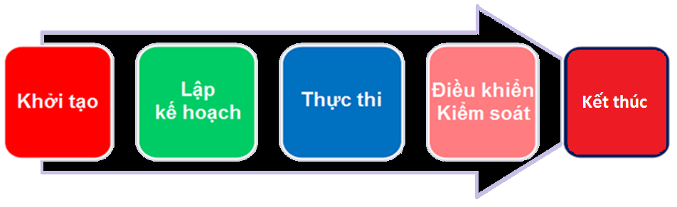
Khởi tạo dự án: định nghĩa và cấp phép cho dự án hoặc giai đoạn.
- Lĩnh vực kiến thức liên quan [2]: tích hợp, và các bên liên quan.
Quản trị dự án HTTT

Slide 9
Lập kế hoạch dự án: sàng lọc các mục tiêu và lựa chọn phương án tốt nhất để đạt được các mục tiêu dự án.
- Lĩnh vực kiến thức liên quan [10]: tất cả...
Quản trị dự án HTTT

Slide 10
Thực thi dự án: quản lý và phân bổ nguồn lực để thực hiện kế hoạch dự án.
- Lĩnh vực kiến thức liên quan [6]: tích hợp, chất lượng, truyền thông, nguồn nhân lực, mua hàng, và các bên liên quan...
Quản trị dự án HTTT

Slide 11
Điều khiển - kiểm soát: theo dõi việc thực thi về tiến độ, rủi ro, các thay đổi... và có những đề xuất điều chỉnh kịp thời.
- Lĩnh vực kiến thức liên quan [9]: trừ nguồn nhân lực
Quản trị dự án HTTT

Slide 12
Kết thúc dự án: đạt được ký kết hoàn thành và sự chấp nhận chính thức của dự án.
- Lĩnh vực kiến thức liên quan [2]: tích hợp, và mua hàng.
Quản trị dự án HTTT

Slide 13
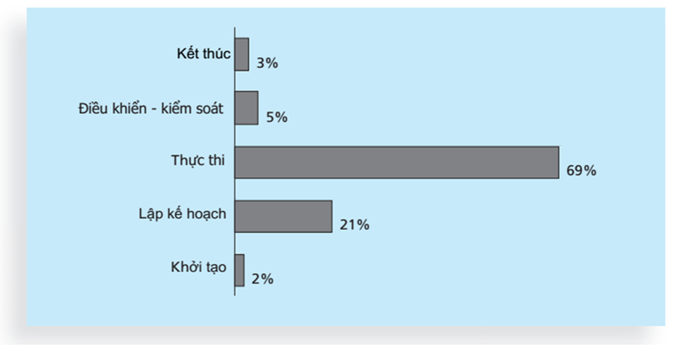
Thời gian trong các quy trình QLDA
Nguồn: Ande Crowe (2006)
Quản trị dự án HTTT

Slide 14
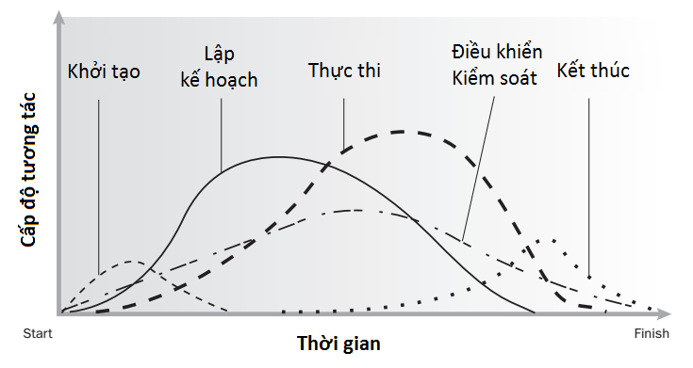
Sự tương tác trong dự án
Nguồn: PMBOK (2017)
Quản trị dự án HTTT

Slide 15
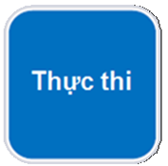
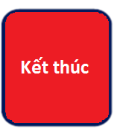
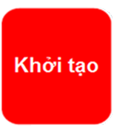
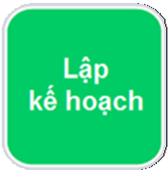
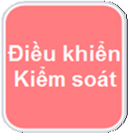
1.2 Sự liên quan giữa các quy trình
Quản trị dự án HTTT

Slide 16
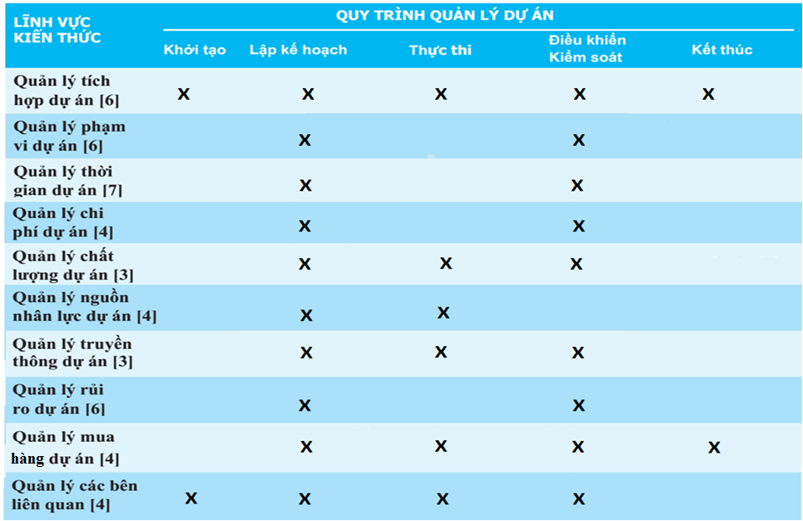
1.3 Lĩnh vực kiến thức và quy trình

Slide 17

Dự án thành công?
PMI (2019): thống kê về sự thành công dự án
90% khi có quy trình QLDA tốt
35% khi không có quy trình QLDA tốt.
Quản trị dự án HTTT

Slide 18
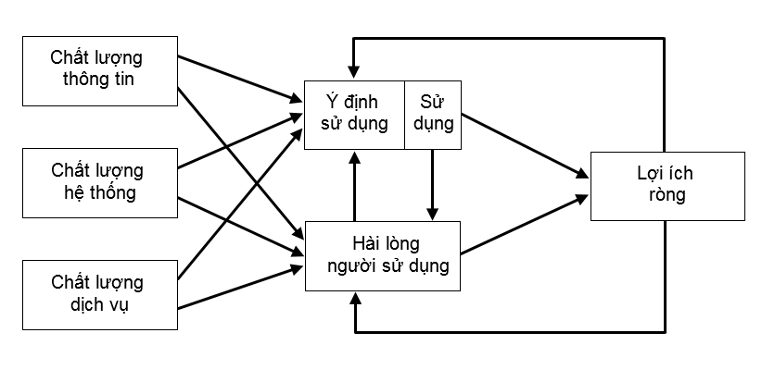
Mô hình thành công của HTTT
Nguồn: DeLone & McLean (2003)
Quản trị dự án HTTT

Slide 19
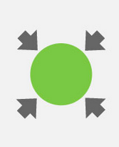
2. QUẢN LÝ TÍCH HỢP DỰ ÁN
Project Integration Management
Quản trị dự án HTTT

Slide 20
2. QUẢN LÝ TÍCH HỢP DỰ ÁN
2.0
TỔNG QUAN
2.1
PHÁT TRIỂN ĐIỀU LỆ DỰ ÁN
2.2
PHÁT TRIỂN KẾ HOẠCH DỰ ÁN
2.3
ĐỊNH HƯỚNG & QUẢN TRỊ CÔNG VIỆC
2.4
THEO DÕI & KIỂM SOÁT CÔNG VIỆC
2.5
KIỂM SOÁT THAY ĐỔI TÍCH HỢP
2.6
KẾT THÚC DỰ ÁN HOẶC GIAI ĐOẠN
Quản trị dự án HTTT

Slide 21
Sự thành công của dự án
Giám đốc dự án (PM) phối hợp tất cả các lĩnh vực kiến thức trong suốt vòng đời của dự án.
Nhiều PM gặp khó khăn khi nhìn vào bức tranh tổng thể, và tập trung vào quá nhiều chi tiết.
Quản lý tích hợp dự án không phải như tích hợp phần mềm hay phần cứng...
Quản trị dự án HTTT

Slide 22
Khung quản lý dự án
Nguồn: Schwalbe (2019)
Quản trị dự án HTTT

Slide 23
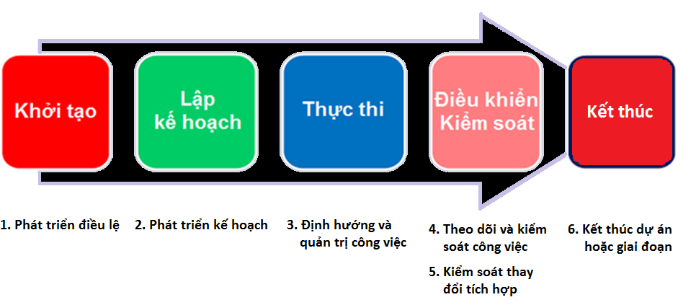
Quản lý tích hợp dự án [6]
Quản trị dự án HTTT

Slide 24
Quy trình quản lý tích hợp
Phát triển điều lệ (develop project charter): làm việc với các bên liên quan để thông qua các tài liệu chính thức của dự án.
Phát triển kế hoạch (develop project management plan): phối hợp các kế hoạch để tạo các tài liệu chặt chẽ và nhất quán.
Định hướng và quản trị công việc (direct and manage project work): thực hiện kế của dự án.
Quản trị dự án HTTT

Slide 25
Quy trình quản lý tích hợp (tt)
Theo dõi và kiểm soát công việc (monitor and control project work): các hoạt động đáp ứng các mục tiêu của dự án.
Kiểm soát thay đổi tích hợp (perform integrated change control): xác định, đánh giá, quản lý các thay đổi trong suốt vòng đời dự án.
Kết thúc dự án hoặc giai đoạn (close the project or phase): hoàn thiện tất cả các hoạt động chính thức.
Quản trị dự án HTTT

Slide 26
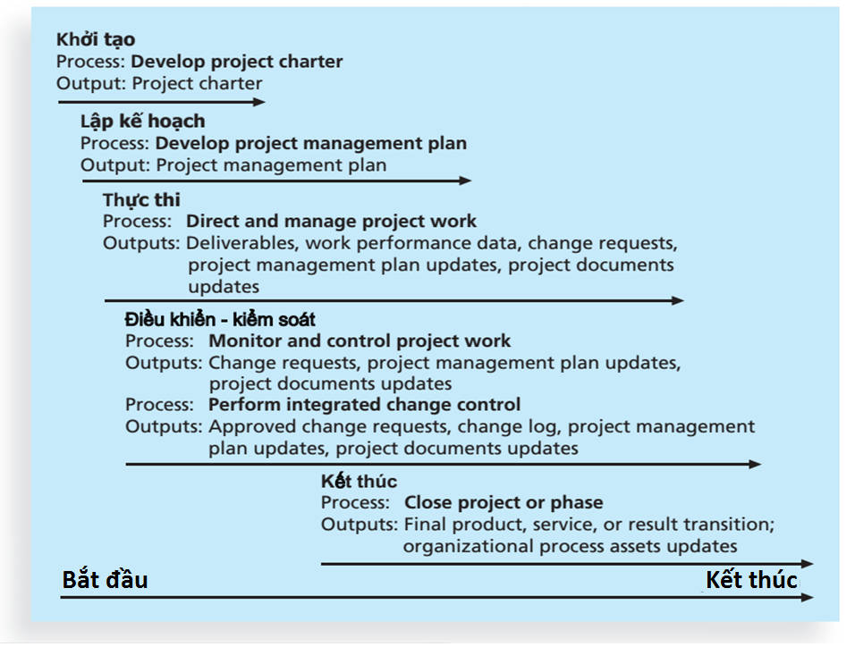
Tóm tắt quản lý tích hợp dự án

Slide 27
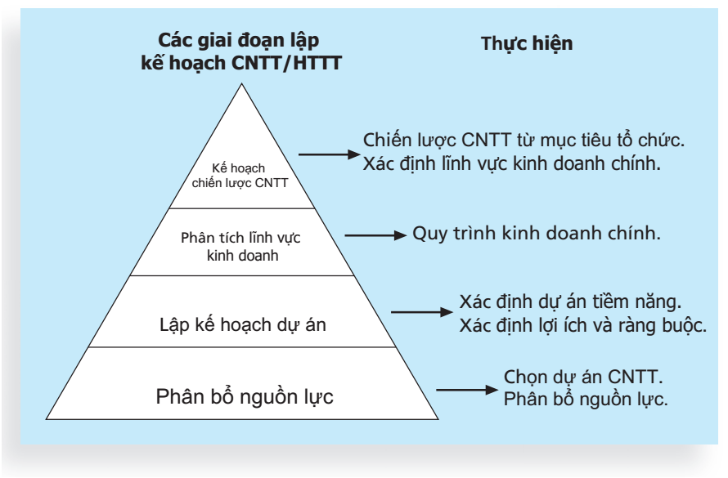
Quy trình lập kế hoạch CNTT/HTTT

Slide 28
Phương pháp chọn dự án
Các dự án được thực hiện với thời gian và nguồn lực khang hiếm.
Phương pháp lựa chọn dự án...
Tập trung vào nhu cầu tổ chức
Phân loại dự án HTTT
Tính NPV/các phân tích tài chính khác
Sử dụng các mô hình toán (điểm trọng số, bảng điểm cân bằng...).
Quản trị dự án HTTT

Slide 29
Phân tích tài chính dự án
Cân nhắc về tài chính là yếu tố quan trọng trong việc lựa chọn các dự án.
Phương pháp xác định giá trị tài chính phổ biến nhất dùng cho QLDA là “giá trị hiện tại ròng” - NPV.
Quản lý dự án HTTT

Slide 30
NPV
Giá trị hiện tại ròng - NPV (Net Present Value): chiếc khấu tất cả các dòng tiền tương lai ra/vào về thời điểm hiện tại.
NPV dương được xem xét.
NPV cao hơn là tốt...
Quản trị dự án HTTT

Slide 31
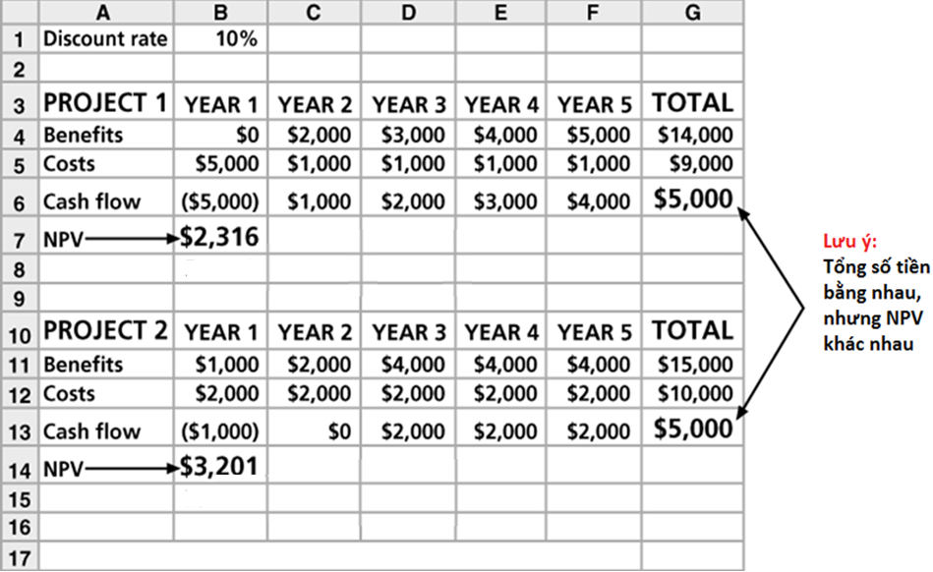
Ví dụ, tính NPV

Slide 32
Cách tính NPV
Ước lượng chi phí và lợi ích trong vòng đời của dự án và sản phẩm.
Xác định tỷ suất chiết khấu…
Tính NPV.
Lưu ý: xem xét năm đầu tư đầu tiên là năm 0 hoặc năm 1, tùy theo tổ chức…
Quản trị dự án HTTT

Slide 33
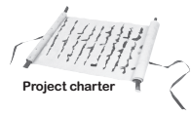
Quản lý tích hợp dự án [1/6]
Quản lý dự án HTTT

Slide 34
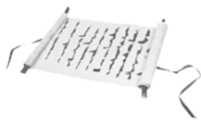
2.1 Phát triển điều lệ dự án
Phát triển điều lệ dự án (develop project charter): tài liệu chính thức công nhận sự tồn tại của dự án, và các mục tiêu và quản lý dự án.
Các bên liên quan chính ký điều lệ như một sự thỏa thuận của dự án - điều lệ đã ký là đầu ra quan trọng của quản lý tích hợp.
Quản lý dự án HTTT

Slide 35
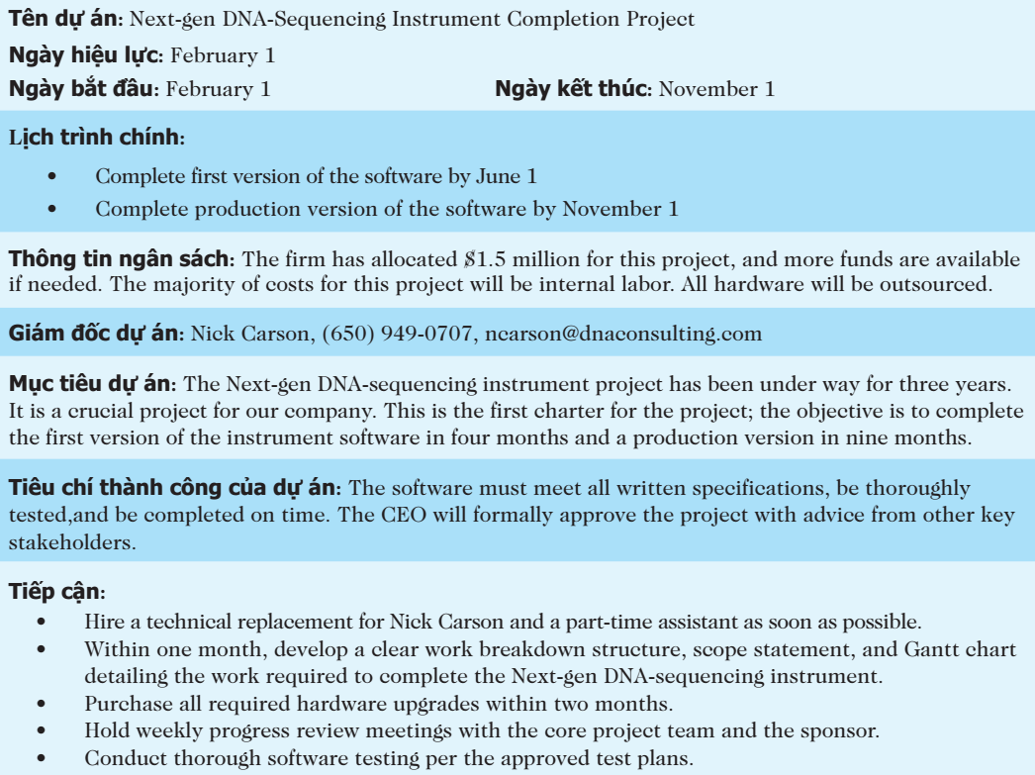
Ví dụ, điều lệ dự án

Slide 36
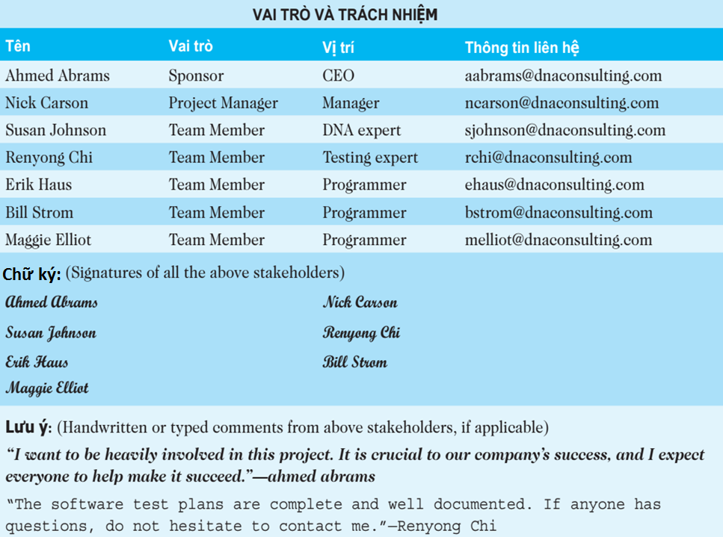

Slide 37
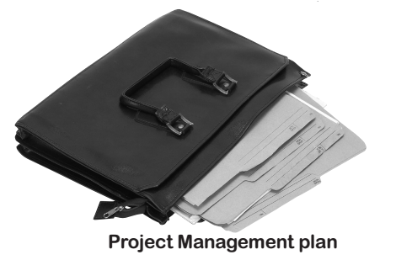
Quản lý tích hợp dự án [2/6]
Quản lý dự án HTTT

Slide 38
2.2 Phát triển kế hoạch QLDA
Phát triển kế hoạch quản lý dự án (develop project management plan): tài liệu phối hợp với các kế hoạch dự án, và giúp hướng dẫn thực hiện và kiểm soát dự án.
Kế hoạch trong các lĩnh vực kiến thức khác là phần con của các kế hoạch QLDA tổng thể...
Quản lý dự án HTTT

Slide 39
Các thành phần của kế hoạch
Giới thiệu tổng quan dự án.
Mô tả cách thức tổ chức dự án.
Quy trình kỹ thuật và quản lý sử dụng trong dự án.
Việc cần làm, lịch trình, và thông tin ngân sách...
Quản trị dự án HTTT

Slide 40
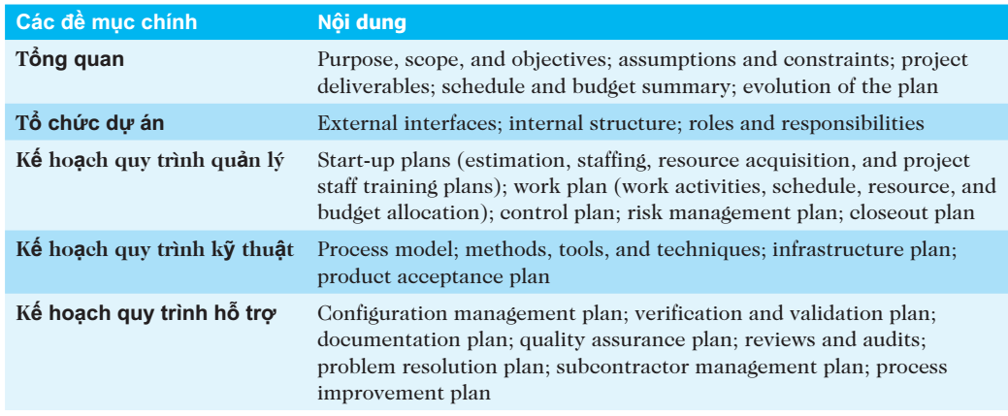
Ví dụ, kế hoạch QLDA của IEEE
Quản trị dự án HTTT

Slide 41
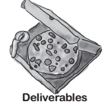
Quản lý tích hợp dự án [3/6]
Quản lý dự án HTTT

Slide 42

2.3 Định hướng và quản trị công việc
Định hướng và quản trị công việc (direct and manage project work): quản lý và thực hiện công việc trong kế hoạch QLDA.
Phần lớn thời gian và chi phí thường được dùng trong quá trình thực thi.
Lĩnh vực ứng dụng ảnh hưởng đến thực hiện dự án, vì sản phẩm tạo ra trong quá trình thực thi.
Quản trị dự án HTTT

Slide 43
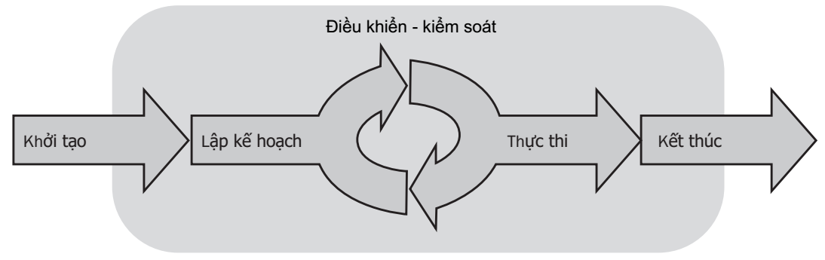
Quan hệ giữa kế hoạch và thực thi
Lập kế hoạch và thực thi được đan xen và không thể tách rời nhau.
Nguồn: PMPOK (2017)
Quản trị dự án HTTT

Slide 44
Lãnh đạo và văn hóa tổ chức
Giám đốc dự án phải lãnh đạo...
V.d., thực hiện tốt việc lập kế hoạch và theo dõi dự án.
Văn hóa tổ chức giúp thực thi dự án...
Cung cấp các hướng dẫn và mẫu biểu
Theo dõi hiệu quả thực hiện dựa trên kế hoạch.
Giám đốc dự án có thể phá vỡ các quy tắc miễn sao đạt được mục tiêu dự án, và quản lý cấp cao phải ủng hộ những việc này.
Quản trị dự án HTTT

Slide 45
Thay đổi văn hóa tổ chức?
PMI (2017): chỉ có 12% các tổ chức được coi là đạt hiệu quả cao. Tỷ lệ mày vẫn không thay đổi nhiều trong vài năm qua.
Các tổ chức cần có thay đổi lớn về văn hóa nhằm cải thiện hiệu quả...
Quản trị dự án HTTT

Slide 46
Ứng dụng các lĩnh vực kiến thức
Các giám đốc dự án (PM) HTTT có kinh nghiệm kỹ thuật rất có ích cho tổ chức.
Dự án nhỏ, PM có thể làm công việc như thành viên nhóm cố vấn hoặc nhóm kỹ thuật để hoàn thành dự án.
Dự án lớn, PM phải am hiểu các lĩnh vực ứng dụng và kinh doanh của dự án.
Quản trị dự án HTTT

Slide 47
Công cụ và kỹ thuật thực thi dự án
Phán đoán chuyên gia (expert judgment): giúp giám đốc và đội dự án có quyết định trong việc thực thi.
Các cuộc họp (meetings): phát triển mối quan hệ, ngôn ngữ cơ thể, đối thoại... để giải quyết vấn đề.
HTTT quản lý dự án (PMIS): hệ thống QLDA doanh nghiệp toàn diện, có thể truy cập qua Internet.
Quản trị dự án HTTT
Notes:
See the What Went Right? Example of Kuala Lumpur’s Integrated Transport Information System on p. 169

Slide 48

Quản lý tích hợp dự án [4/6]
Quản trị dự án HTTT

Slide 49

2.4 Theo dõi và kiểm soát công việc
Theo dõi và kiểm soát công việc (monitor and control project work) được thực hiện theo quy trình để kiểm soát các thay đổi.
Theo dõi công việc dự án: thu thập, đo lường, và phổ biến các thông tin.
Đường cơ sở (baseline): kế hoạch QLDA và những thay đổi đã được duyệt.
Quản trị dự án HTTT

Slide 50
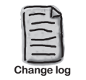
Quản lý tích hợp dự án [5/6]
Quản trị dự án HTTT

Slide 51
2.5 Kiểm soát thay đổi tích hợp
Kiểm soát thay đổi tích hợp (perform integrated change control) có 3 mục tiêu chính...
Các yếu tố ảnh hưởng đến sự thay đổi có lợi
Xác định sự thay đổi
Quản lý thay đổi theo thực tế.
Quản trị dự án HTTT

Slide 52
Kiểm soát thay đổi dự án HTTT
Quan điểm củ: đội/nhóm dự án thực hiện theo kế hoạch - đúng thời gian và trong ngân sách.
Vấn đề: các bên liên quan ít khi đồng ý là phạm vi - thời gian - chi phí ước lượng không chính xác.
Quan điểm mới: QLDA là một quá trình truyền thông và đàm phán thường xuyên.
Giải pháp: thay đổi thường là có lợi, và đội/nhóm dự án nên có kế hoạch thực hiện...
Quản trị dự án HTTT

Slide 53
Hệ thống kiểm soát thay đổi
Hệ thống kiểm soát thay đổi (change control system): quá trình mô tả các tài liệu và công việc chính thức được thay đổi khi nào và như thế nào.
Mô tả người có thẩm quyền thực hiện thay đổi và làm thế nào để thực hiện...
Quản trị dự án HTTT

Slide 54
Ban kiểm soát thay đổi
Ban kiểm soát thay đổi - CCB (Change Control Board): nhóm người có trách nhiệm duyệt/từ chối các thay đổi của dự án [48]...
CCB cung cấp hướng dẫn yêu cầu thay đổi, đánh giá các yêu cầu, và quản lý thay đổi được duyệt.
CCB gồm các bên liên quan trong tổ chức.
Quản trị dự án HTTT
Notes:
“48-hour policy” allows project team members to make decisions, then they have 48 hours to reverse the decision pending senior management approval…

Slide 55

Công nghệ thế giới thay đổi liên tục... Ví dụ, cần tăng cường chuyển vùng di động quốc tế.
Hệ thống không tương thích, nhà mạng khó khăn ở một số vùng phủ sóng, tính độc quyền khiến giá tăng cao...
2012: OECD* kêu gọi chính phủ các thành viên thúc đẩy cạnh tranh trong chuyển vùng quốc tế.
2013: mạng không dây băng rộng đã thâm nhập lên đến 72,4% các nước thuộc OECD...
*OECD: Organisation for Economic Co-operation and Development
Quản trị dự án HTTT
Notes:
On 14 December 1960, 20 countries originally signed the Convention on the Organisation for Economic Co-operation and Development. Since then, 14 countries have become members of the Organisation...

Slide 56
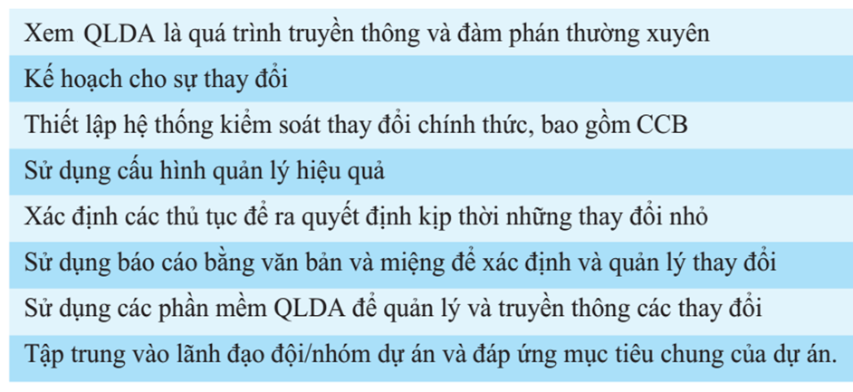
Các gợi ý để kiểm soát thay đổi
Quản trị dự án HTTT

Slide 57
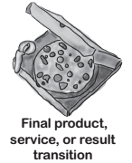
Quản lý tích hợp dự án [6/6]
Quản trị dự án HTTT

Slide 58

2.6 Kết thúc dự án hoặc giai đoạn
Kết thúc dự án hoặc giai đoạn (close project or phase): phải hoàn thành các hoạt động và chuyển giao công việc hoặc huỷ bỏ.
Kết quả đầu ra chính...
Sản phẩm/dịch vụ cuối cùng, hoặc kết quả chuyển đổi
Cập nhật tài sản quy trình tổ chức.
Quản trị dự án HTTT

Slide 59

Phần mềm hỗ trợ quản lý tích hợp
Có nhiều phần mềm hỗ trợ quản lý tích hợp dự án…
Phần mềm xử lý văn bản (v.d., MS Word)
Bảng tính hoặc cơ sở dữ liệu (v.d., MS Excel, Access)
Phần mềm thuyết trình (v.d., MS Power Point)
Phần mềm truyền thông (v.d., Email, Chat)
Phần mềm quản lý dự án tổng thể (v.d., PMIS)...
Quản trị dự án HTTT

Slide 60
3. TÓM TẮT & TỪ KHÓA
Quản trị dự án HTTT

Slide 61
Tóm tắt [1]
5 bước trong quy trình QLDA: khởi tạo, lập kế hoặch, thực thi, điều khiển - kiểm soát, và kết thúc.
10 lĩnh vực kiến thức được gán cho cho từng hoạt động chính của mỗi bước trong quy trình.
Quản trị dự án HTTT

Slide 62
Tóm tắt [2]
Quản lý tích hợp dự án là việc phối hợp các lĩnh vực kiến thức khác nhau trong suốt vòng đời dự án.
Quy trình chính của quản lý tích hợp dự án...
Quản trị dự án HTTT

Slide 63
Từ khóa
Từ khóa chính:
Process
Initiating, Planning, Executing, Monitoring & controlling, Closing
Develop project charter
Develop project management plan
Direct and manage project execution
Monitor and control project work
Perform integrated change control
Close project or phase
Từ khóa liên quan:
NPV (Net Present Value)
PMIS (Project Management Information System)…
Quản trị dự án HTTT

Slide 64

Bài đọc thêm…
Tìm hiểu phần mềm quản lý dự án trên trang: www.projectmanager.com
Building the best project management software in the world
Quản trị dự án HTTT

Slide 65
Q&A
Quản trị dự án HTTT

Slide 66
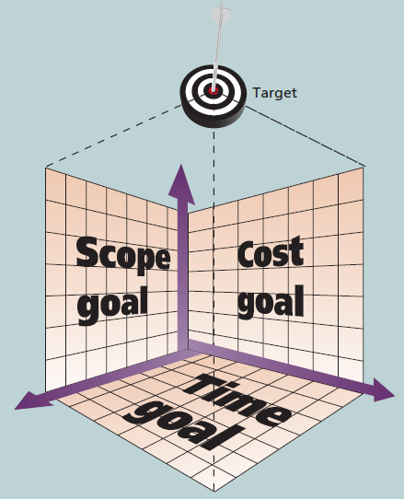
Chương kế tiếp... QUẢN LÝ PHẠM VI DỰ ÁN

